Slide 1
O‘zbek tili
5
sinf
Mavzu:
Jumaniyoz Jabborov
YONIQ “KO‘K CHIROQ”
she’ri

Slide 2
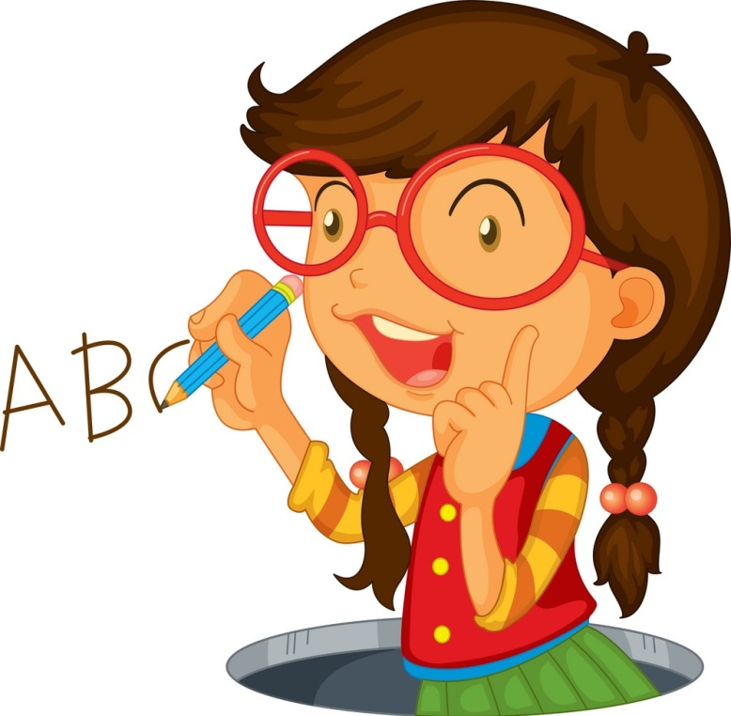
MUSTAQIL BAJARISH UCHUN TOPSHIRIQLAR
1. Mustaqil ish. “Ko‘cha qoidalari” va “Ko‘cha harakati qoidalari” o‘rtasidagi farqni tushuntiring. (186-bet)
2. O‘zingiz yoqtirgan transport turini ta’riflab, kichik matn tuzing. (186-bet)

Slide 3
MUSTAQIL BAJARISH UCHUN TOPSHIRIQLAR
“Ko‘cha qoidalari”
1. Ko’chada va yo‘llarda
o‘zini tutish odobi.
2. O‘zidan kattalarga
hurmatda bo‘lish.
3. Ko‘chadagi ozodalikka
rioya qilish.
4. Muomala madaniyatiga
e’tibor berish.
“Ko‘cha harakati qoidalari”
1. Yo‘llarda harakatlanish
qoidalarini buzmaslik.
2. Jamoat transportida yurish
qoidalariga amal qilish.
3. Yo‘l belgilariga rioya
qilish.
4. Piyoda sifatida o‘z
majburiyatlarini bilish.

Slide 4
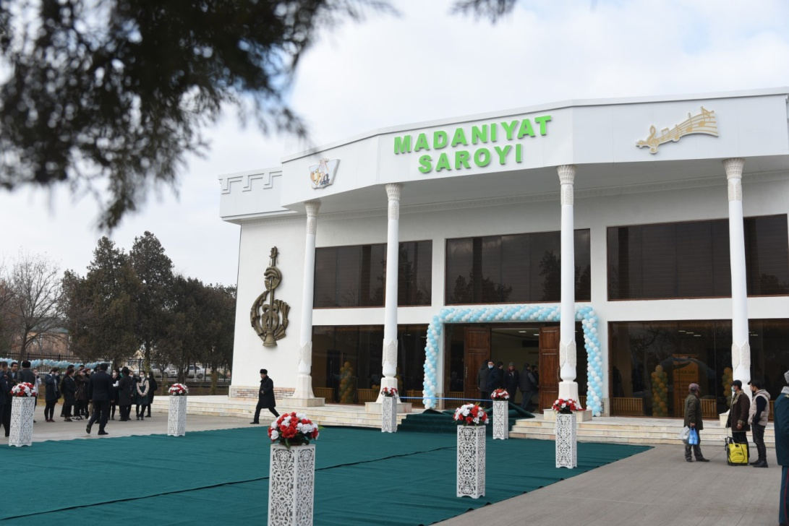
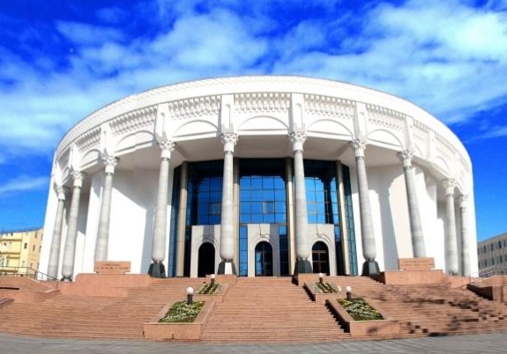
BEKATDA
1- topshiriq. Suhbatni o‘qing va davom ettiring.
- Dono, qayerga bormoqchisan?
- Madaniyat saroyiga boraman.
Sen-chi Nodir?
- Hozir uyga boraman. Keyin bobom
bilan teatrga tushamiz.
- Bu yerdan qaysi avtobusga chiqasan?
- U yerga 4-avtobus bilan yetib
olaman. O‘zingiz-chi?

Slide 5
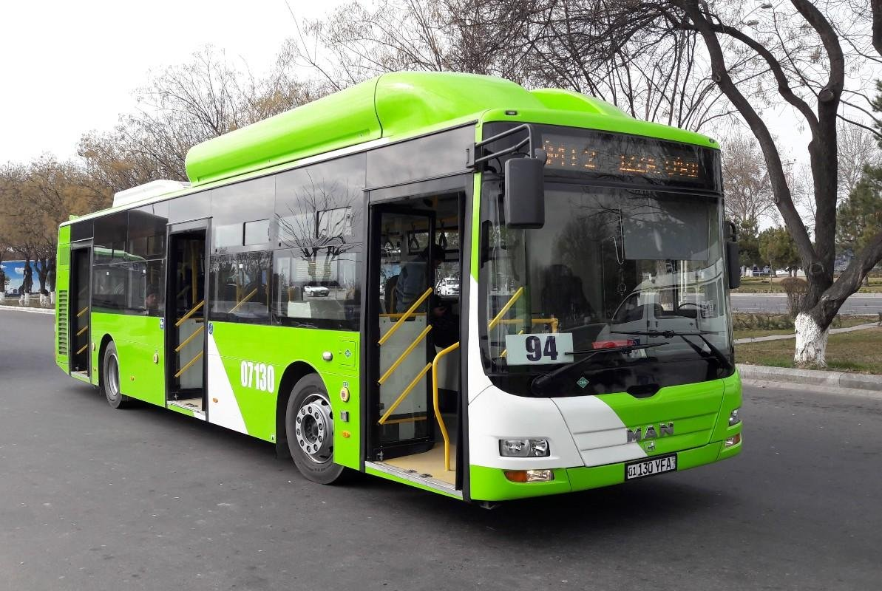
BEKATDA
1- topshiriq. Suhbatni o‘qing va davom ettiring.
- Men ikkita transportga chiqishim
kerak. 94-avtobus bilan markaziy
bekatga boraman. U yerdan
yo‘nalishli taksiga o‘tiraman va u
bilan uygacha boraman. Nodir,
ayt-chi, qaysi transportda yurish
senga yoqadi? Nima uchun?

Slide 6
1-mashq (186-bet)
Tegishli so‘zlar yordamida javoblarni to‘ldiring.
1. - Bu chiptani nima uchun olding?
- Poyezd bilan Buxoroga … .
- Nima uchun keyingi reysga yetib kelmadingiz?
- Yo‘l yopiq … .
3. - Bekatda nima uchun turibsiz?
- Tog‘amnikiga … .
4. - Mashina nega to‘xtab qoldi?
- Benzin … .

Slide 7
Mashqni tekshiramiz (186-bet)
1. - Bu chiptani nima uchun olding?
- Poyezd bilan Buxoroga borish uchun oldim.
- Nima uchun keyingi reysga yetib kelmadingiz?
- Yo‘l yopiq bo‘lgani uchun yetib kelmadim.
3. - Bekatda nima uchun turibsiz?
- Tog‘amnikiga borish uchun turibman.
- Mashina nega to‘xtab qoldi?
- Benzin tugab qolgani sababli mashina to‘xtab qoldi.

Slide 8
Muomala odobi
Telefonda murojaat qilish
- Iltimos, Hamidni chaqirib bering.
- Allo, Botir aka kerak edi.
- Allo, shifoxonami?
- Allo, qabulxonami?
- Allo, Dildorani mumkinmi?
- Allo, men dugonasi Barnoman.

Slide 9
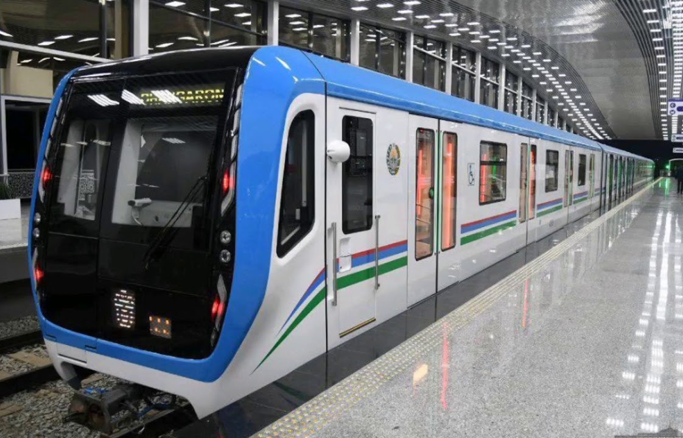
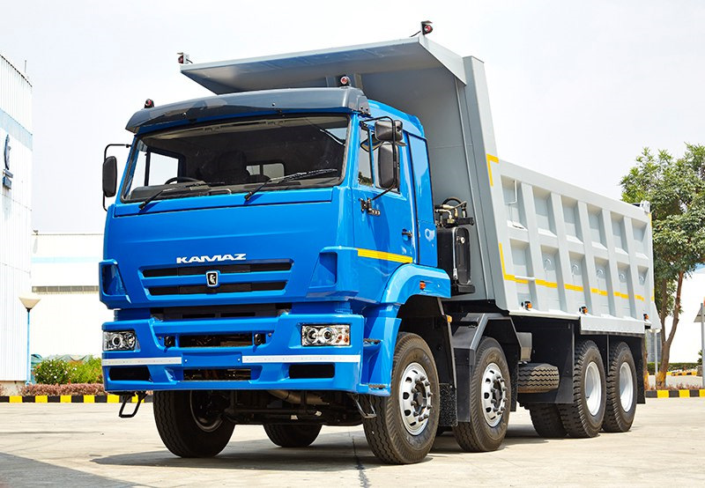
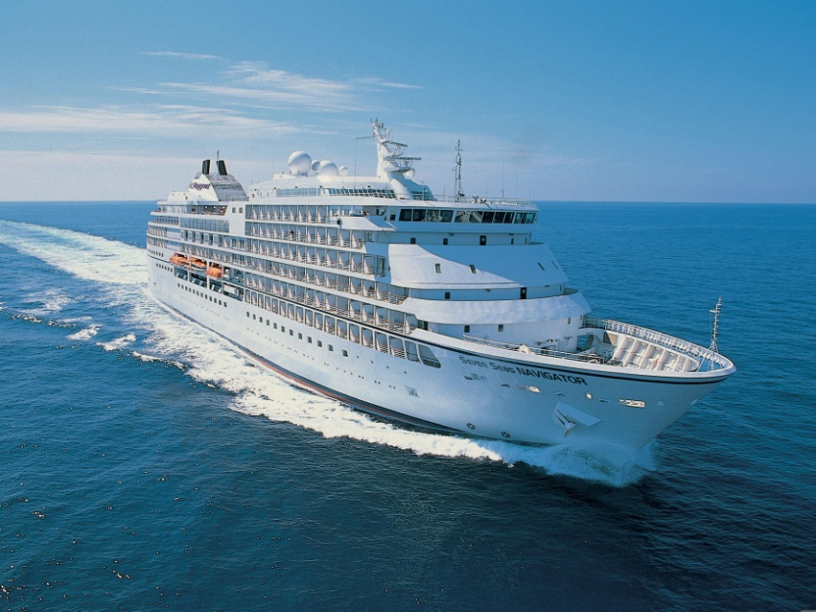
2-topshiriq (187-bet)
Rasmdagi transport vositalarining nima uchun xizmat qilishini tushuntiring.
Metro yo‘lovchilarni
tashish uchun kerak.
Kamaz yuk tashish
uchun mo‘ljallangan.
Kema yuk va
yo‘lovchilar uchun.

Slide 10
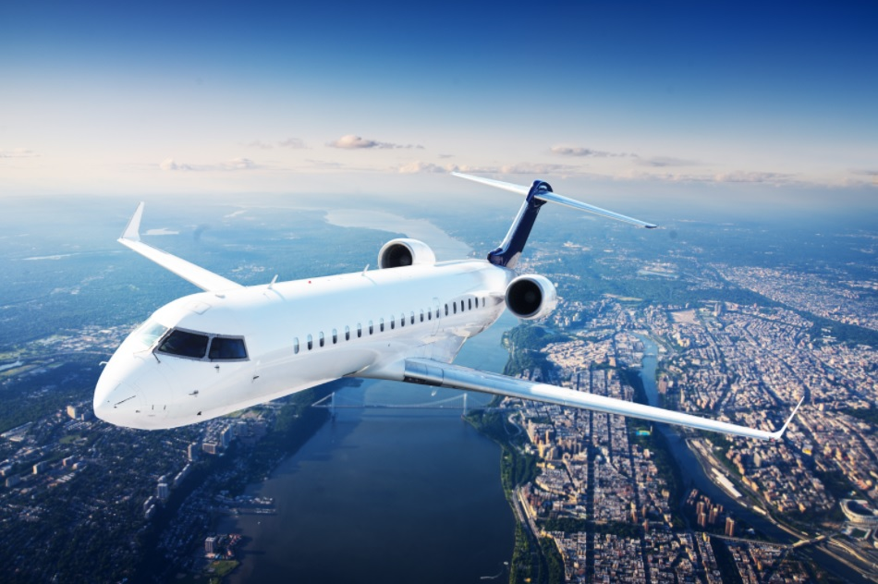
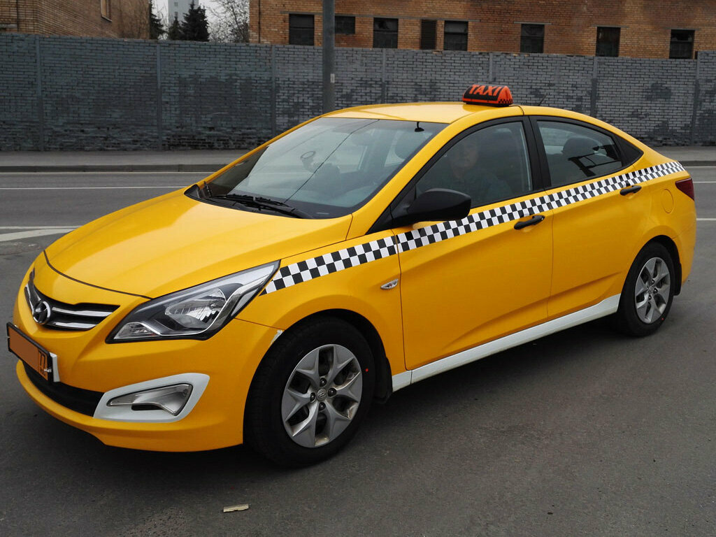
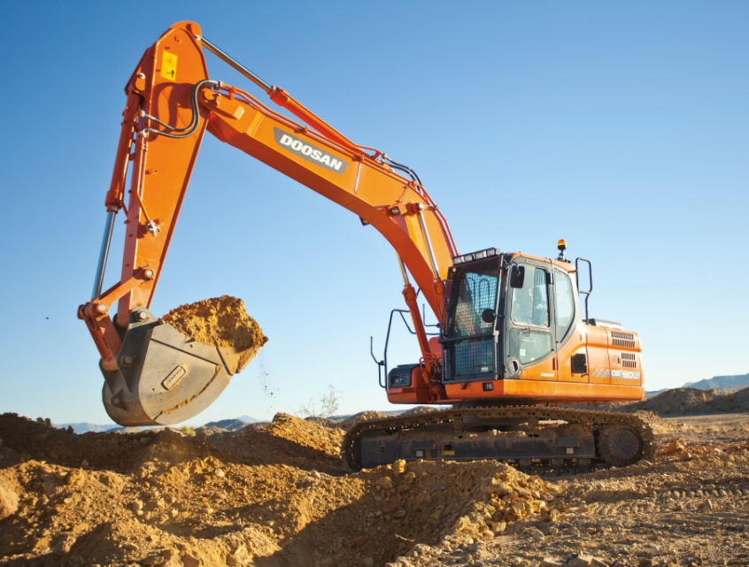
2-topshiriq (187-bet)
Samolyot yuk va
yo‘lovchilarni
manziliga yetkazish
uchun qo‘llanadi.
Taksi
yo‘lovchilarni
tashish uchun
mo‘ljallangan.
Ekskavator
turpoqni kovlash
va olish uchun
ishlatiladi.

Slide 11
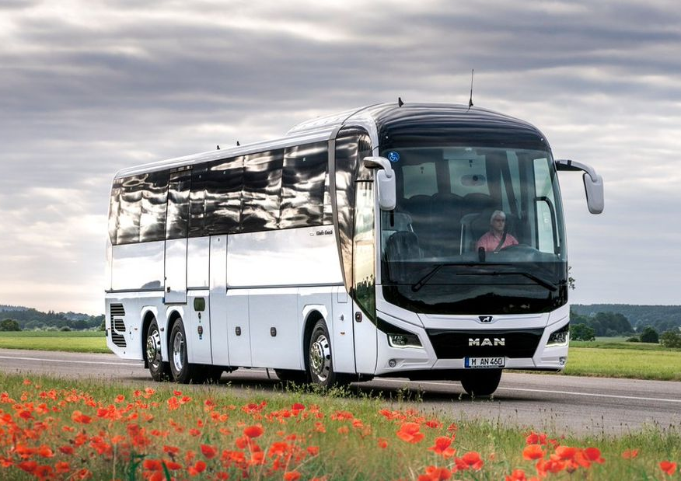
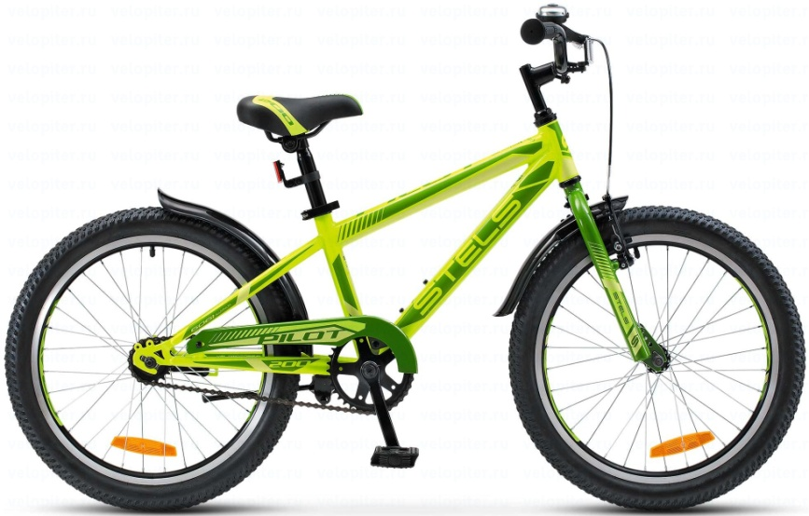
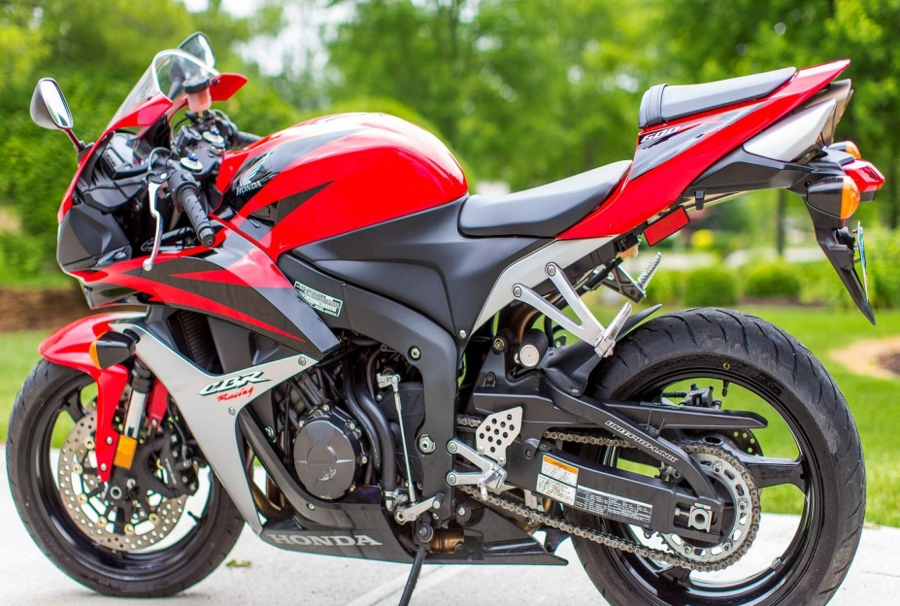
2-topshiriq (187-bet)
???
???
???

Slide 12
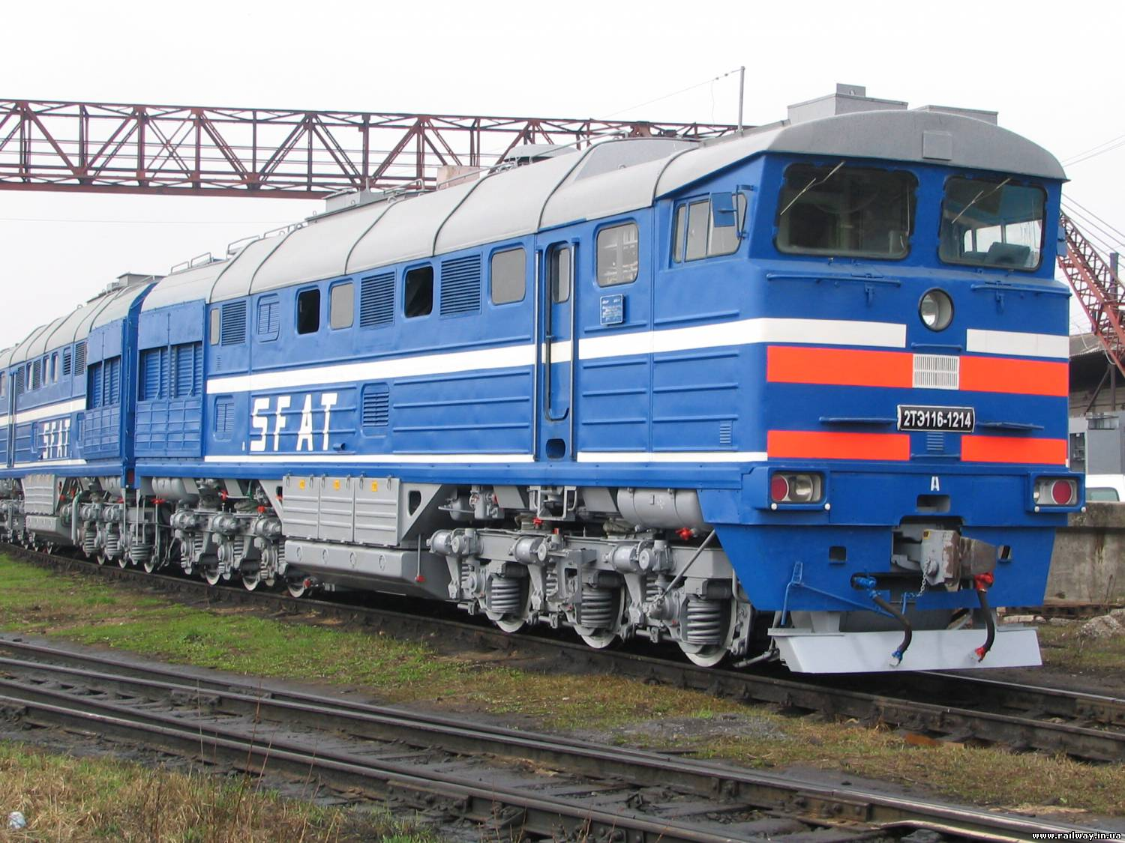
YONIQ “KO‘K CHIROQ”
O‘qing. Tinglang.
Solib Xovos cho‘liga ovoz,
Vodiy bo‘ylab yelar teplovoz.
Vagonlari ko‘p, qator-qator,
Buncha yukni u qanday tortar?

Slide 13
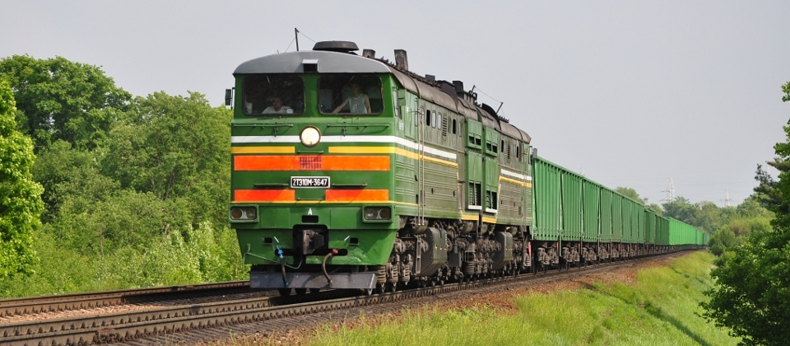
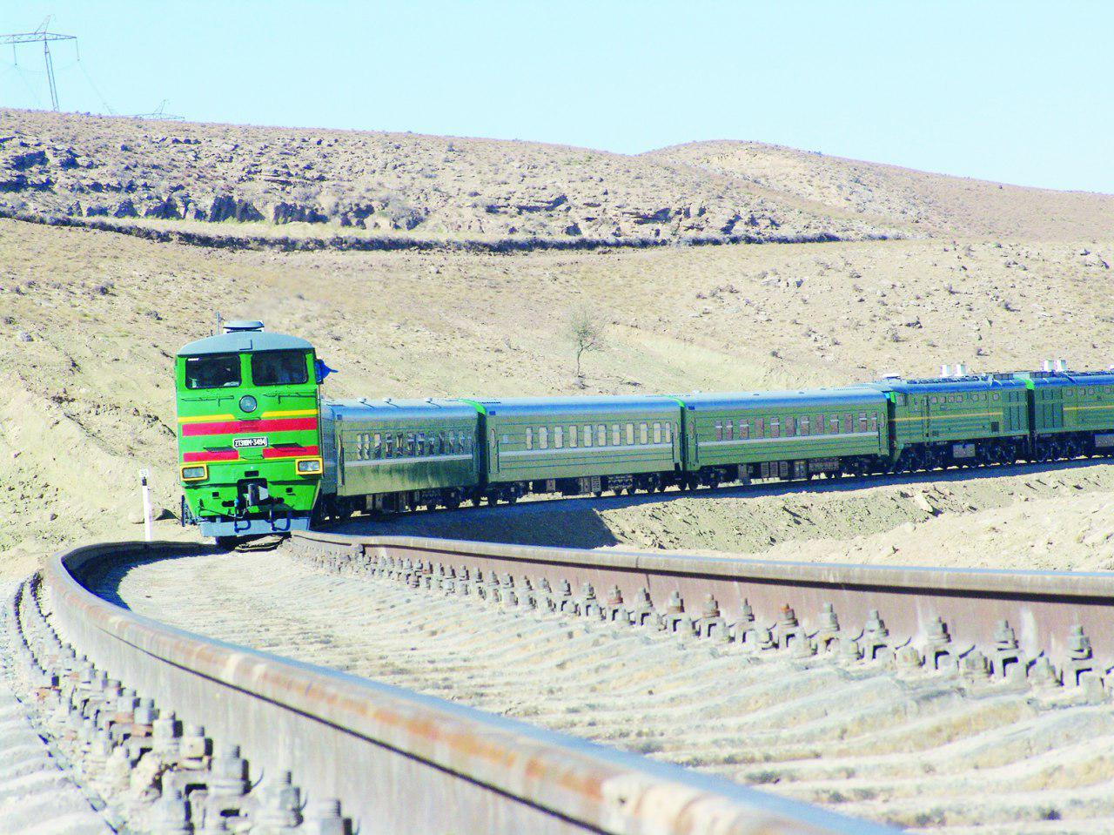
YONIQ “KO‘K CHIROQ”
Qayga borar bu uzun karvon,
Ortib taxta, sement, paxta, don?
Ehhe, ulug‘ yurtimizga boq.
Qurilishlar ichra hamma yoq.

Slide 14
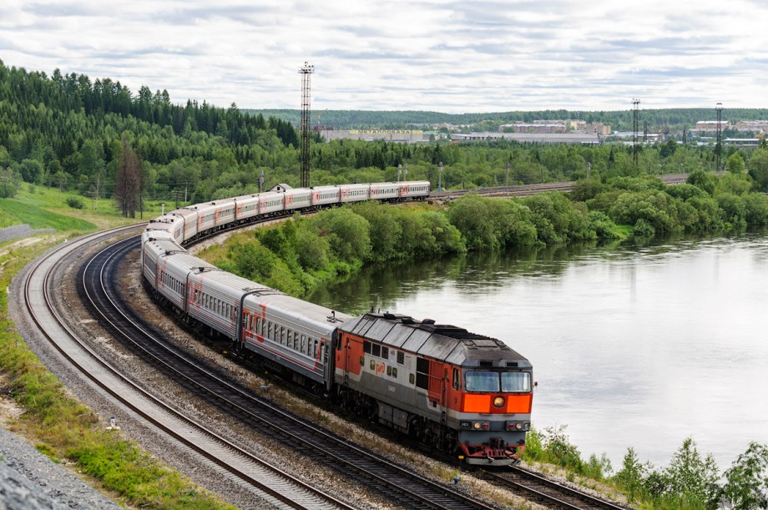
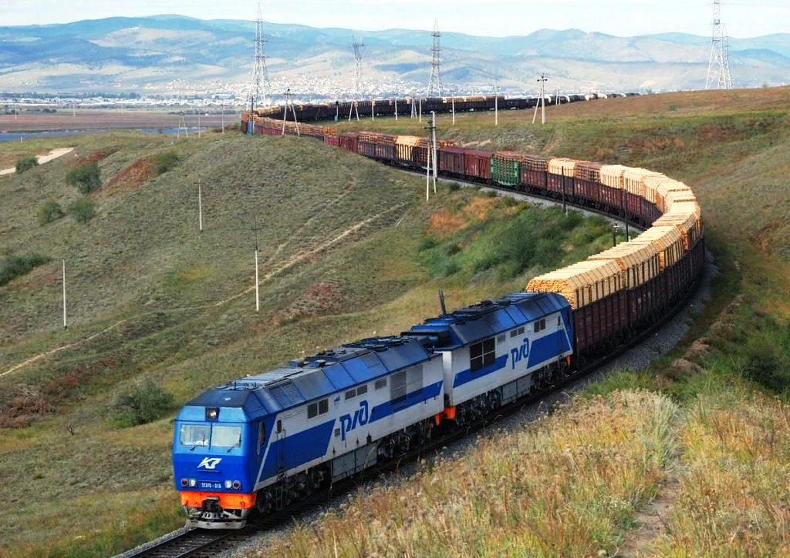
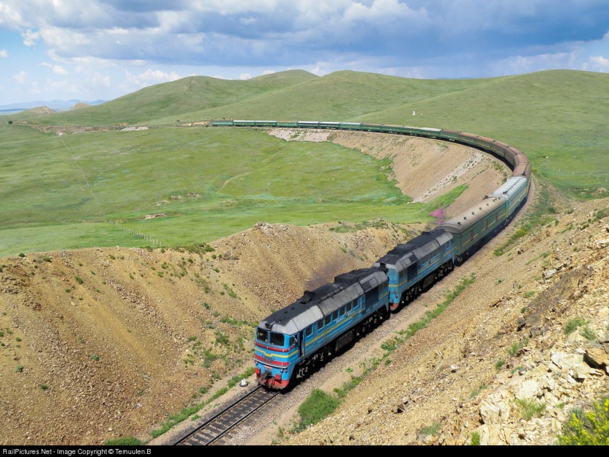
YONIQ “KO‘K CHIROQ”
Ortilgandir yana ko‘plab yuk,
Bu karvonning ma’nosi buyuk.
Vatan bo‘ylab besh panja – besh qo‘l
Taralgandir so‘ngsiz temir yo‘l.

Slide 15
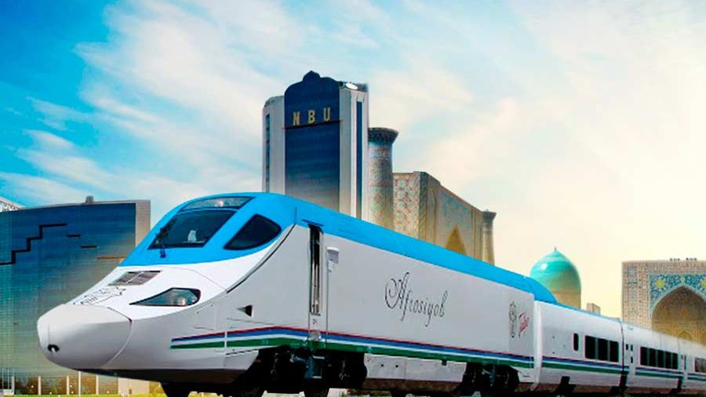
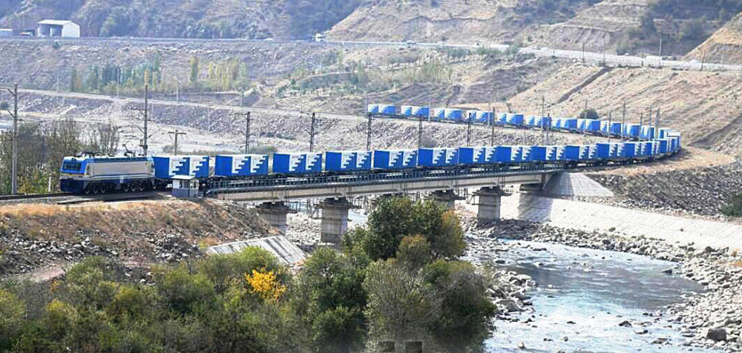
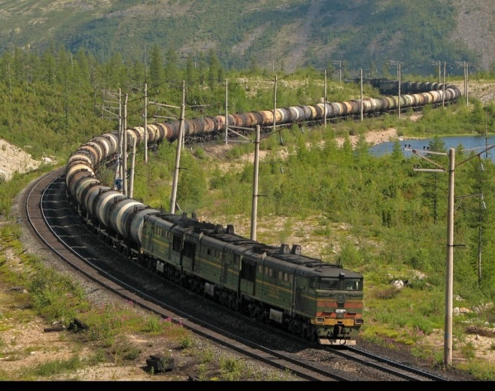
YONIQ “KO‘K CHIROQ”
Bu karvonga yaqindir yiroq.
Har bekatda yoniq “ko‘k chiroq”
Manzilingga oq yo‘l, pahlavon.
Yo‘ling bo‘lsin hamisha ravon.
Jumaniyoz Jabborov

Slide 16
Savollar
Yoniq “Ko‘k chiroq” she’ridan foydalanib, savollarga javob bering.
1. Teplovoz qayerga qarab yo‘l olgan?
1.
2. Vagonlarda qanday yuklar bor?
2.
3. Siz uzoq yo‘lga chiqqaningizda qaysi transport vositalaridan foydalanasiz?

Slide 17
Grafikli topshiriq
Yo‘lovchi tashiydigan transport vositalari
Yuk tashiydigan transport vositalari
avtobus, kamaz, taksi, zil, samolyot.

Slide 18
Grafikli topshiriq
Yengil mashina
Jamoat transporti
damas, avtobus, neksiya, metro, spark.

Slide 19
MUSTAQIL BAJARISH UCHUN TOPSHIRIQLAR
1. 3-mashq. Gaplarni ko‘chiring. Shakl-ko‘rinishni ifodalovchi so‘zlarni topib, tagiga chizing. (190-bet)
2. Transport vositalaridan foydalanish bo‘yicha tavsiyalaringizni yozing. (190-bet)

